Slide 1
CHÀO ĐÓN CÁC BẠN ĐẾN TIẾT HỌC MỚI!

Slide 2


KHỞI ĐỘNG
Lắng nghe bài hát Bảy sắc cầu vồng

Slide 3
TIẾT 9:
VẬN DỤNG – SÁNG TẠO
BÀI 4

Slide 4
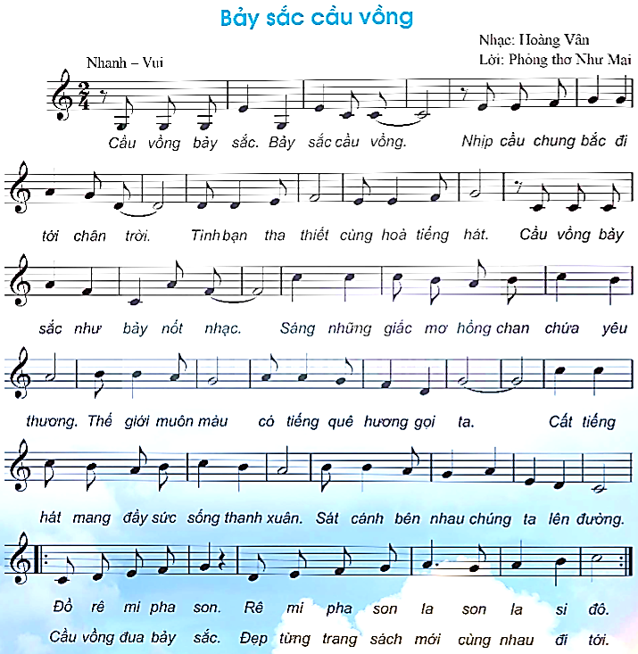
1. Biểu diễn bài Bảy sắc cầu vồng
HS chuẩn bị phần trình diễn bài Bảy sắc cầu vồng theo hình thức hát kết hợp vận động cơ thể hoặc gõ đệm.

Slide 5
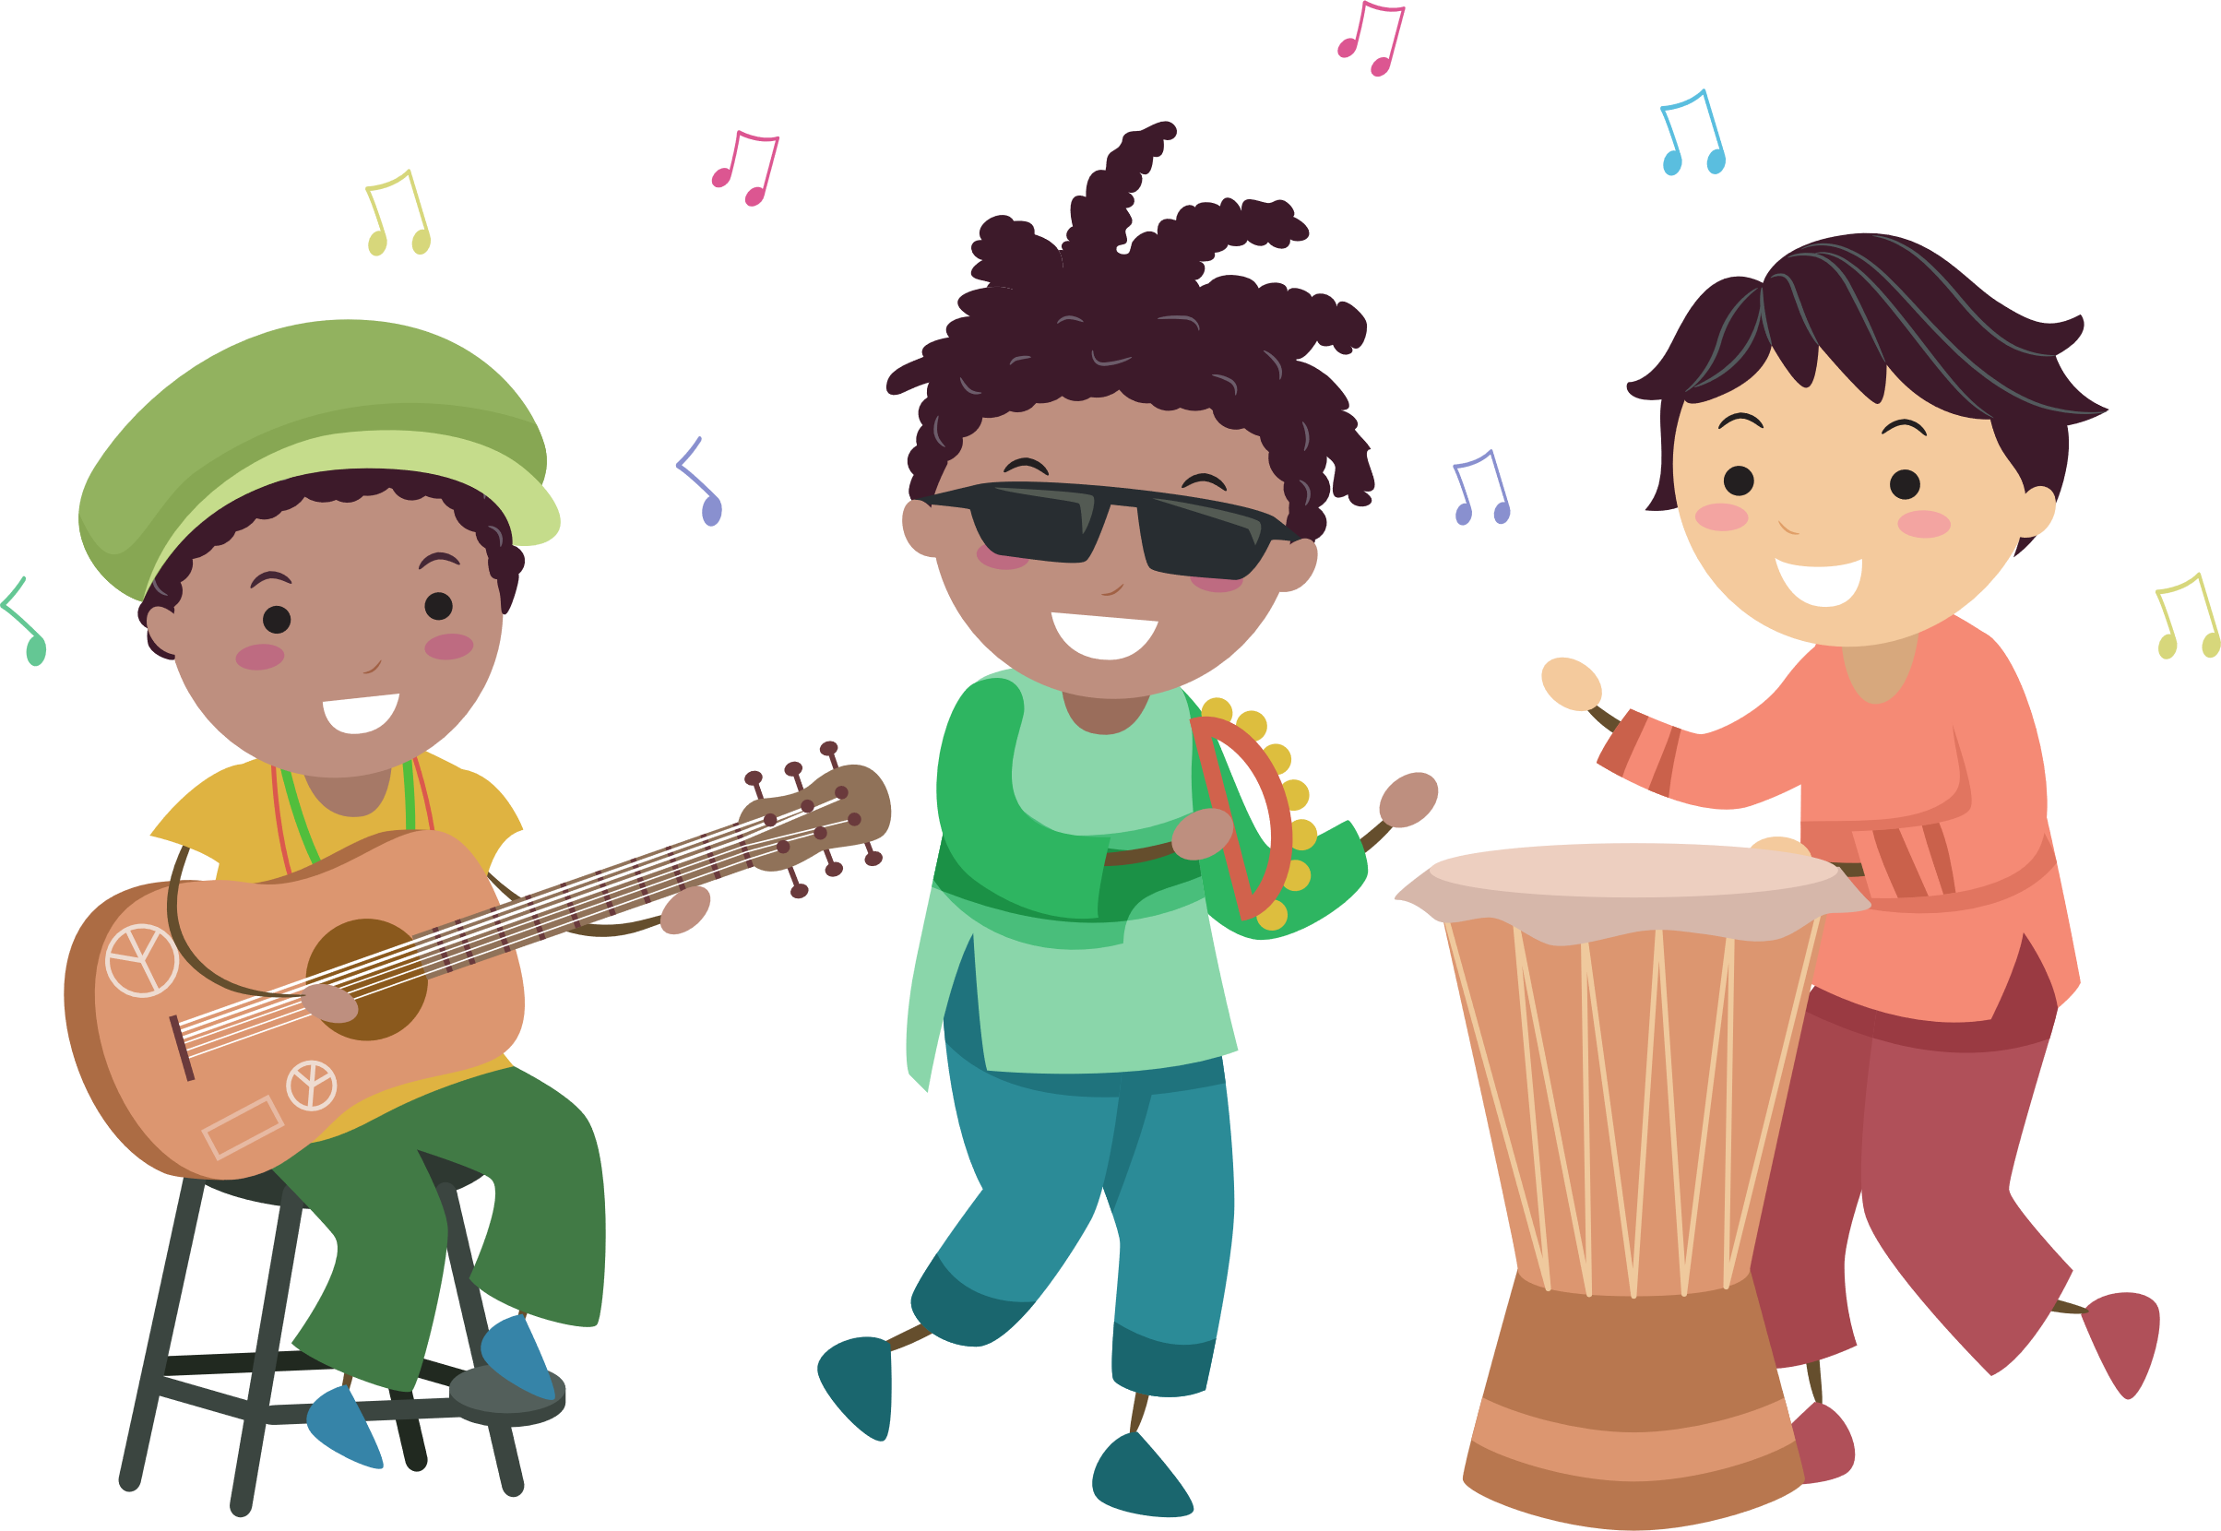
1. Biểu diễn bài Bảy sắc cầu vồng
Nhóm 1
Hát và vận động phụ họa.
Nhóm 2
Gõ tiết tấu đệm cho bài hát.

Slide 6
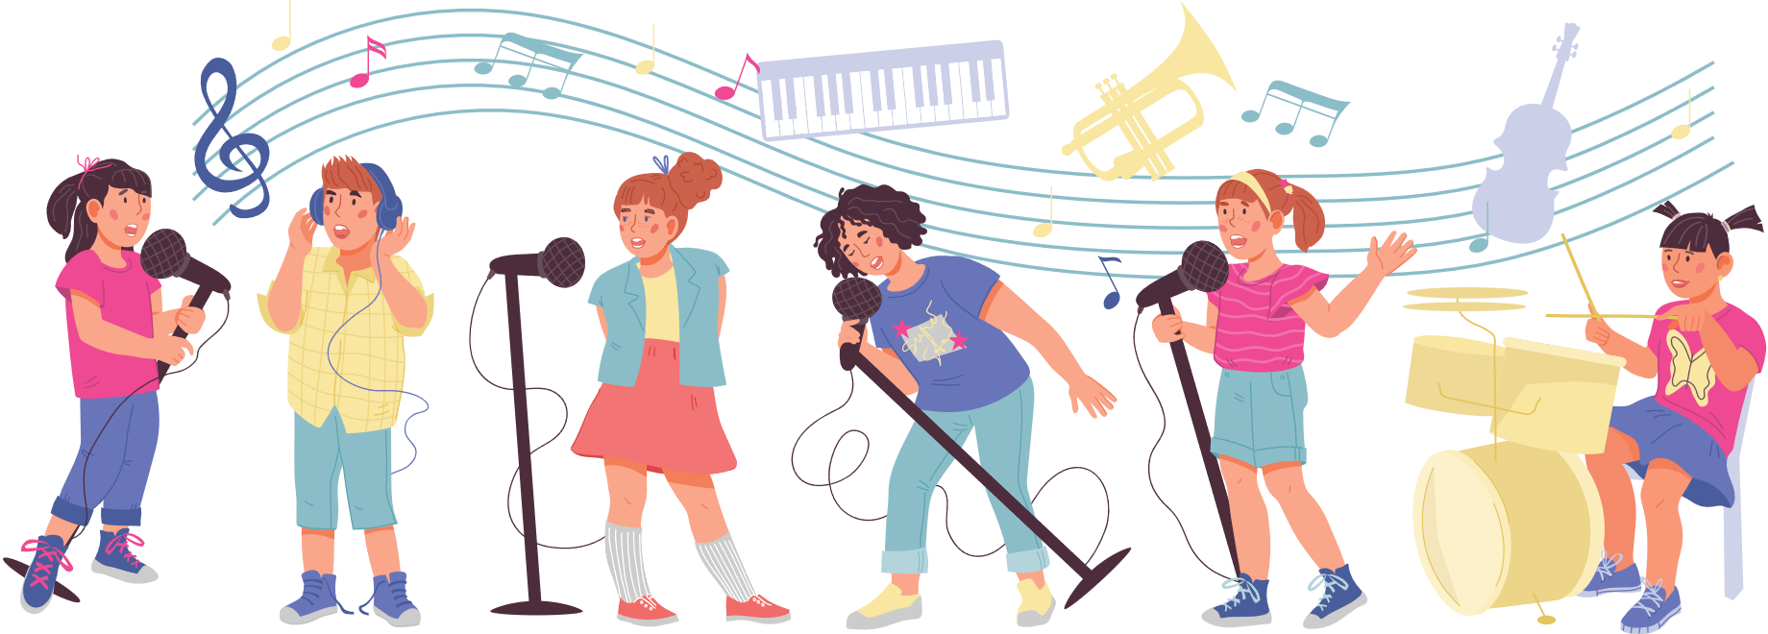
BIỂU DIỄN

Slide 7
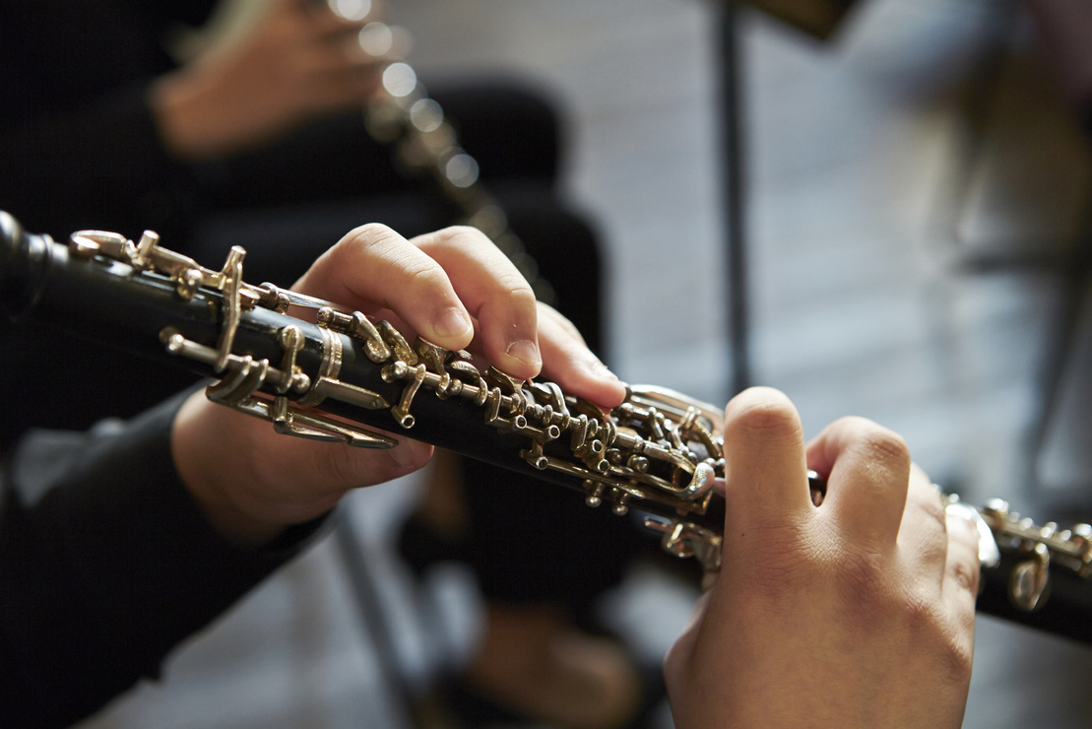
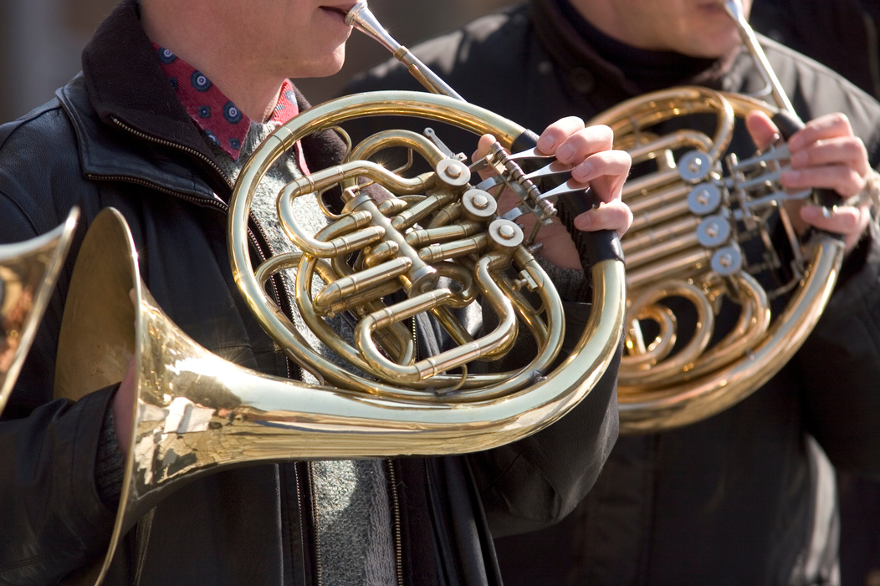
2. Thuyết trình về kèn oboe và kèn cor
Nhóm 1
Nhóm 2
Thuyết trình về kèn oboe.
Thuyết trình về kèn cor.

Slide 8
2. Thuyết trình về kèn oboe và kèn cor
Đặc điểm | Kèn oboe | Kèn cor
Loại nhạc cụ | Kèn gỗ | Kèn đồng
Cấu trúc | Thân dài, thon, thường làm bằng gỗ hoặc nhựa, với lỗ ngón tay và phím kim loại; sử dụng lưỡi kép làm từ sậy. | Thân dài cuộn tròn thành nhiều vòng, thường làm bằng đồng thau, với miệng thổi hình cốc và loe chuông lớn.
Âm thanh | Sáng, rõ ràng, sắc nét. | Ấm áp, du dương, có thể biến đổi từ mạnh mẽ đến nhẹ nhàng.

Slide 9
Đặc điểm | Kèn oboe | Kèn cor
Vai trò trong dàn nhạc | Melodi, hòa âm, đôi khi solo. | Hòa âm, hỗ trợ, đôi khi solo.
Vật liệu chính | Gỗ hoặc nhựa. | Đồng thau.
Kích thước | Nhỏ gọn. | Lớn, cuộn tròn.
Lịch sử | Từ thời cổ đại và trung cổ; phát triển hiện đại vào thế kỷ XVII ở Pháp. | Từ thời săn bắn cổ đại; phát triển hiện đại vào thế kỷ XVII và XVIII.

Slide 10
3. Biểu diễn nhạc cụ bài Chiếc cầu Luân Đôn hoặc Vui đến trường
Thực hành biểu diễn nhạc cụ giai điệu bài Chiếc cầu Luân Đôn hoặc Vui đến trường đã chuẩn bị (cá nhân, song tấu/ hòa tấu).

Slide 11
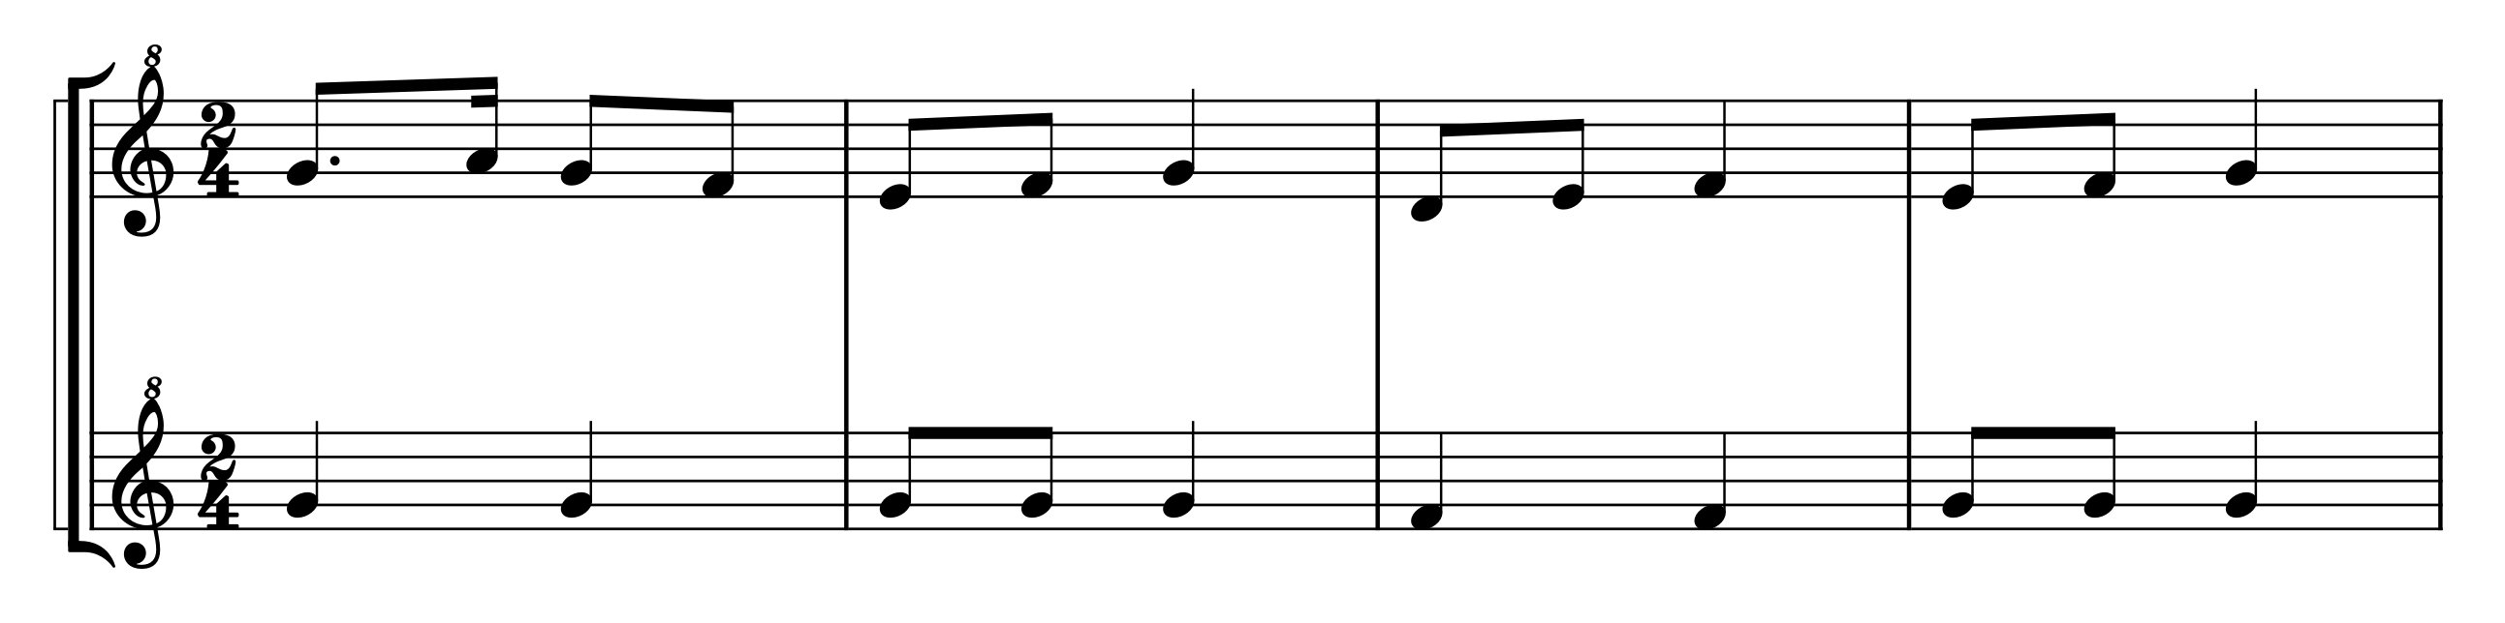
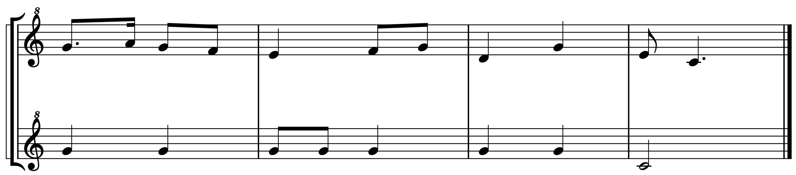
Biểu diễn nhạc cụ bài Chiếc cầu Luân Đôn
Recorder I
Recorder II
Recorder I
Recorder II

Slide 12
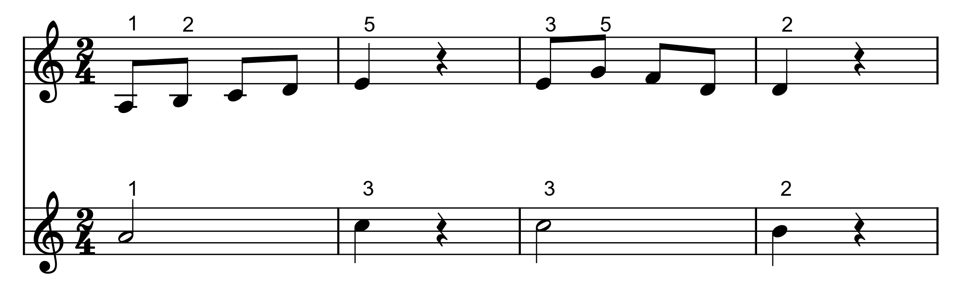
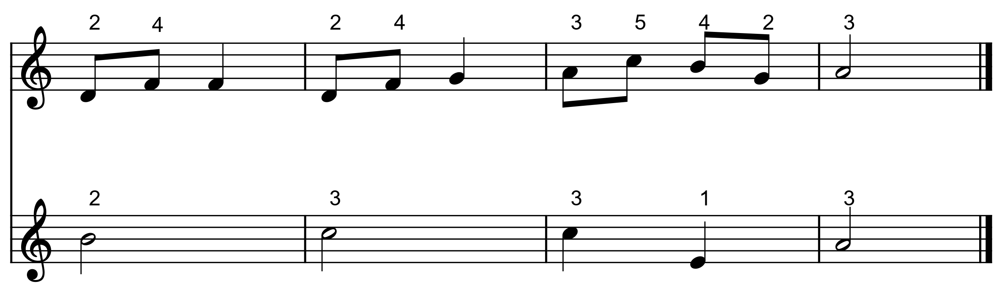
Biểu diễn nhạc cụ bài Vui đến trường
Kèn phím I
Kèn phím II
Kèn phím I
Kèn phím II

Slide 13
VẬN DỤNG
Em hãy chia sẻ với bạn về bản độc tấu hoặc hòa tấu của kèn oboe và kèn cor mà em đã sưu tầm được.

Slide 14
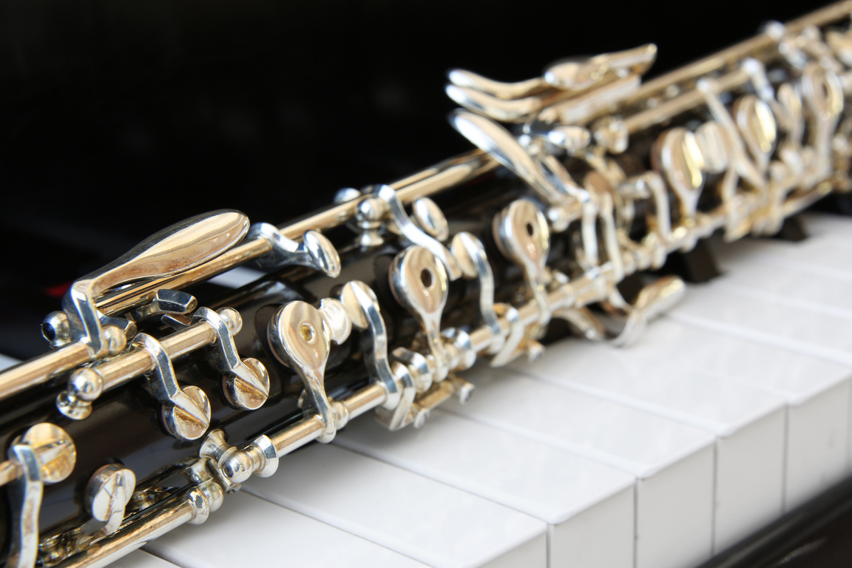
Bản hòa tấu Oboe Concerto Mozart

Slide 15
"Một năm khởi đầu từ mùa xuân, Một đời khởi đầu từ tuổi trẻ.
Tuổi trẻ là mùa xuân của xã hội."
Hồ Chí Minh

Slide 16

HƯỚNG DẪN VỀ NHÀ
Ôn tập các nội dung chủ đề 1 và 2 phù hợp với năng lực để chuẩn bị tiết ôn tập giữa Học kì I.

Slide 17
XIN CHÀO TẠM BIỆT VÀ HẸN GẶP LẠI!

